Slide 1
Vue基础 – 模板语法
王红元 coderwhy

Slide 2

目录 content
1
Mustache语法
2
常见的基本指令
3
v-bind绑定属性
4
绑定class和style
5
v-on绑定事件
6
Vue的条件渲染

Slide 3
VSCode代码片段
我们在前面练习Vue的过程中，有些代码片段是需要经常写的，我们再VSCode中我们可以生成一个代码片段，方便我们快速生成。
VSCode中的代码片段有固定的格式，所以我们一般会借助于一个在线工具来完成。
具体的步骤如下：
第一步，复制自己需要生成代码片段的代码；
第二步，https://snippet-generator.app/在该网站中生成代码片段；
第三步，在VSCode中配置代码片段；

Slide 4
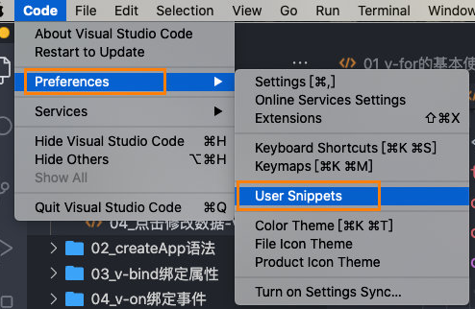
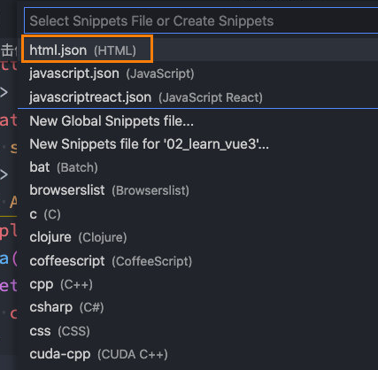
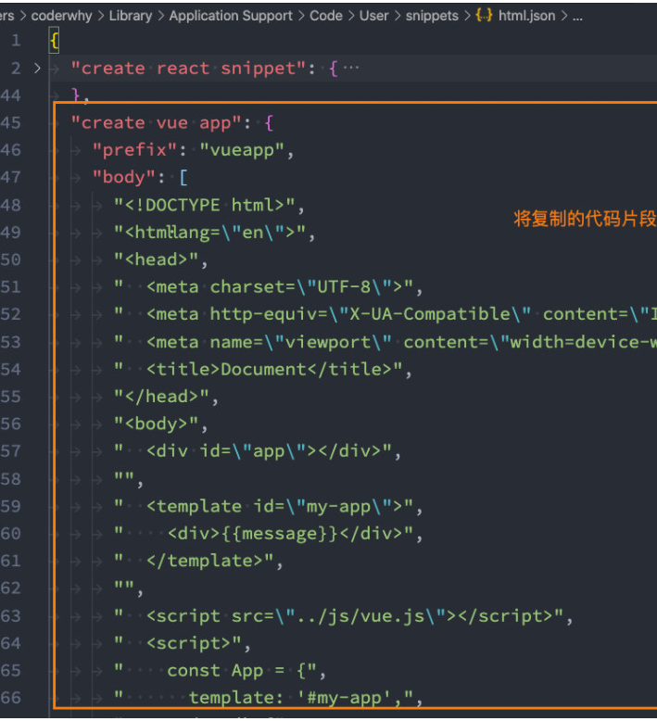
代码片段过程

Slide 5
模板语法
React的开发模式：
React使用的jsx，所以对应的代码都是编写的类似于js的一种语法；
之后通过Babel将jsx编译成 React.createElement 函数调用；
Vue也支持jsx的开发模式（后续有时间也会讲到）：
但是大多数情况下，使用基于HTML的模板语法；
在模板中，允许开发者以声明式的方式将DOM和底层组件实例的数据绑定在一起；
在底层的实现中，Vue将模板编译成虚拟DOM渲染函数，这个我会在后续给大家讲到；
所以，对于学习Vue来说，学习模板语法是非常重要的。

Slide 6
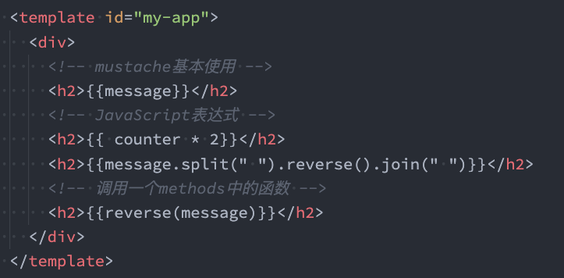
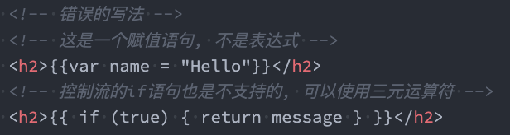

Mustache双大括号语法（掌握）
如果我们希望把数据显示到模板（template）中，使用最多的语法是 “Mustache”语法 (双大括号) 的文本插值。
并且我们前端提到过，data返回的对象是有添加到Vue的响应式系统中；
当data中的数据发生改变时，对应的内容也会发生更新。
当然，Mustache中不仅仅可以是data中的属性，也可以是一个JavaScript的表达式。
另外这种用法是错误的：

Slide 7

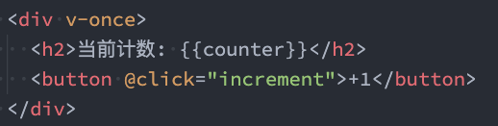
v-once指令（了解）
v-once用于指定元素或者组件只渲染一次：
当数据发生变化时，元素或者组件以及其所有的子元素将视为静态内容并且跳过；
该指令可以用于性能优化；
如果是子节点，也是只会渲染一次：

Slide 8

v-text指令（了解）
用于更新元素的 textContent：

Slide 9
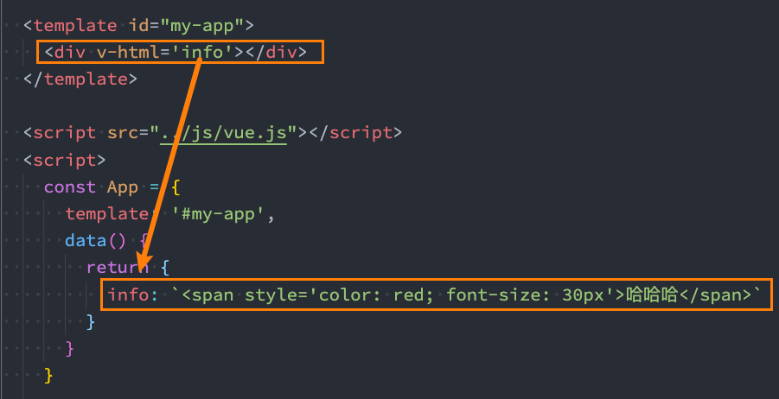
v-html
默认情况下，如果我们展示的内容本身是 html 的，那么vue并不会对其进行特殊的解析。
如果我们希望这个内容被Vue可以解析出来，那么可以使用 v-html 来展示；

Slide 10
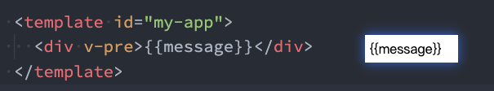
v-pre
v-pre用于跳过元素和它的子元素的编译过程，显示原始的Mustache标签：
跳过不需要编译的节点，加快编译的速度；

Slide 11
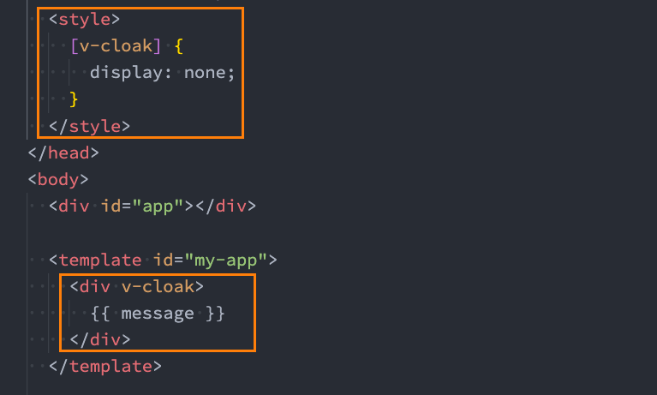
v-cloak
这个指令保持在元素上直到关联组件实例结束编译。
和 CSS 规则如 [v-cloak] { display: none } 一起用时，这个指令可以隐藏未编译的 Mustache 标签直到组件实例准备完毕。
<div> 不会显示，直到编译结束。

Slide 12
v-bind的绑定属性
前端讲的一系列指令，主要是将值插入到模板内容中。
但是，除了内容需要动态来决定外，某些属性我们也希望动态来绑定。
比如动态绑定a元素的href属性；
比如动态绑定img元素的src属性；
绑定属性我们使用v-bind：
缩写：:
预期：any (with argument) | Object (without argument)
参数：attrOrProp (optional)
修饰符：
.camel - 将 kebab-case attribute 名转换为 camelCase。
用法：动态地绑定一个或多个 attribute，或一个组件 prop 到表达式。

Slide 13
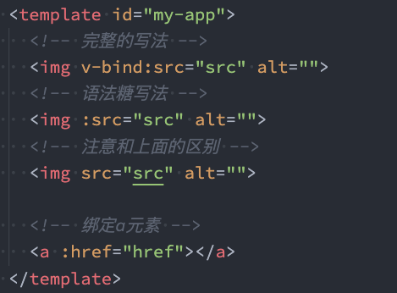
绑定基本属性
v-bind用于绑定一个或多个属性值，或者向另一个组件传递props值（这个学到组件时再介绍）；
在开发中，有哪些属性需要动态进行绑定呢？
还是有很多的，比如图片的链接src、网站的链接href、动态绑定一些类、样式等等
v-bind有一个对应的语法糖，也就是简写方式。
在开发中，我们通常会使用语法糖的形式，因为这样更加简洁。

Slide 14
绑定class介绍
在开发中，有时候我们的元素class也是动态的，比如：
当数据为某个状态时，字体显示红色。
当数据另一个状态时，字体显示黑色。
绑定class有两种方式：
对象语法
数组语法

Slide 15
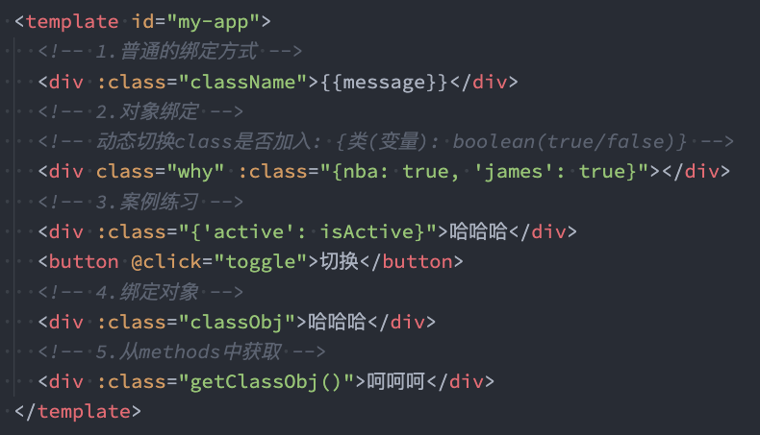
绑定class – 对象语法
对象语法：我们可以传给 :class (v-bind:class 的简写) 一个对象，以动态地切换 class。

Slide 16
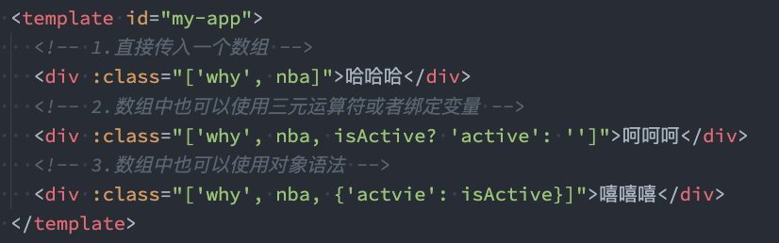
绑定class – 数组语法
数组语法：我们可以把一个数组传给 :class，以应用一个 class 列表；

Slide 17
绑定style介绍
我们可以利用v-bind:style来绑定一些CSS内联样式：
这次因为某些样式我们需要根据数据动态来决定；
比如某段文字的颜色，大小等等；
CSS property 名可以用驼峰式 (camelCase) 或短横线分隔 (kebab-case，记得用引号括起来) 来命名；
绑定class有两种方式：
对象语法
数组语法

Slide 18
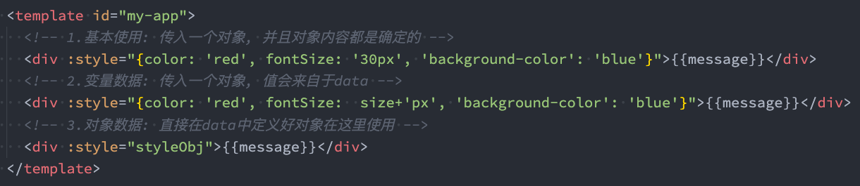
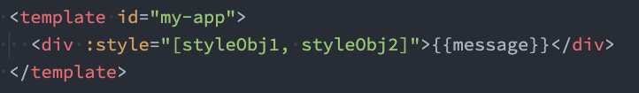
绑定style演练
对象语法：
数组语法：
:style 的数组语法可以将多个样式对象应用到同一个元素上；

Slide 19
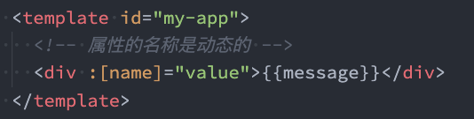
动态绑定属性
在某些情况下，我们属性的名称可能也不是固定的：
前端我们无论绑定src、href、class、style，属性名称都是固定的；
如果属性名称不是固定的，我们可以使用 :[属性名]=“值” 的格式来定义；
这种绑定的方式，我们称之为动态绑定属性；

Slide 20

绑定一个对象
如果我们希望将一个对象的所有属性，绑定到元素上的所有属性，应该怎么做呢？
非常简单，我们可以直接使用 v-bind 绑定一个 对象；
案例：info对象会被拆解成div的各个属性

Slide 21
v-on绑定事件
前面我们绑定了元素的内容和属性，在前端开发中另外一个非常重要的特性就是交互。
在前端开发中，我们需要经常和用户进行各种各样的交互：
这个时候，我们就必须监听用户发生的事件，比如点击、拖拽、键盘事件等等
在Vue中如何监听事件呢？使用v-on指令。
接下来我们来看一下v-on的用法：

Slide 22
v-on的用法
v-on的使用：
缩写：@
预期：Function | Inline Statement | Object
参数：event
修饰符：
.stop - 调用 event.stopPropagation()。
.prevent - 调用 event.preventDefault()。
.capture - 添加事件侦听器时使用 capture 模式。
.self - 只当事件是从侦听器绑定的元素本身触发时才触发回调。
.{keyAlias} - 仅当事件是从特定键触发时才触发回调。
.once - 只触发一次回调。
.left - 只当点击鼠标左键时触发。
.right - 只当点击鼠标右键时触发。
.middle - 只当点击鼠标中键时触发。
.passive - { passive: true } 模式添加侦听器
用法：绑定事件监听

Slide 23
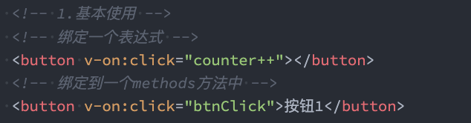


v-on的基本使用
我们可以使用v-on来监听一下点击的事件：
v-on:click可以写成@click，是它的语法糖写法：
当然，我们也可以绑定其他的事件：
如果我们希望一个元素绑定多个事件，这个时候可以传入一个对象：

Slide 24
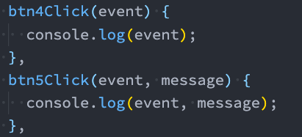
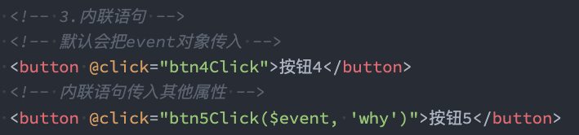
v-on参数传递
当通过methods中定义方法，以供@click调用时，需要注意参数问题：
情况一：如果该方法不需要额外参数，那么方法后的()可以不添加。
但是注意：如果方法本身中有一个参数，那么会默认将原生事件event参数传递进去
情况二：如果需要同时传入某个参数，同时需要event时，可以通过$event传入事件。

Slide 25
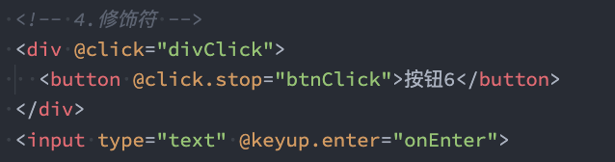
v-on的修饰符
v-on支持修饰符，修饰符相当于对事件进行了一些特殊的处理：
.stop - 调用 event.stopPropagation()。
.prevent - 调用 event.preventDefault()。
.capture - 添加事件侦听器时使用 capture 模式。
.self - 只当事件是从侦听器绑定的元素本身触发时才触发回调。
.{keyAlias} - 仅当事件是从特定键触发时才触发回调。
.once - 只触发一次回调。
.left - 只当点击鼠标左键时触发。
.right - 只当点击鼠标右键时触发。
.middle - 只当点击鼠标中键时触发。
.passive - { passive: true } 模式添加侦听器

Slide 26
条件渲染
在某些情况下，我们需要根据当前的条件决定某些元素或组件是否渲染，这个时候我们就需要进行条件判断了。
Vue提供了下面的指令来进行条件判断：
v-if
v-else
v-else-if
v-show
下面我们来对它们进行学习。

Slide 27
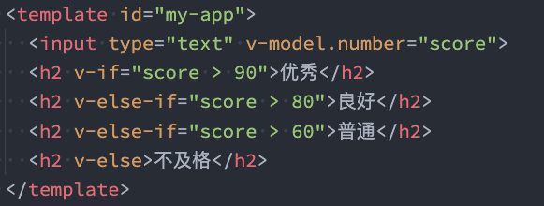
v-if、v-else、v-else-if
v-if、v-else、v-else-if用于根据条件来渲染某一块的内容：
这些内容只有在条件为true时，才会被渲染出来；
这三个指令与JavaScript的条件语句if、else、else if类似；
v-if的渲染原理：
v-if是惰性的；
当条件为false时，其判断的内容完全不会被渲染或者会被销毁掉；
当条件为true时，才会真正渲染条件块中的内容；

Slide 28
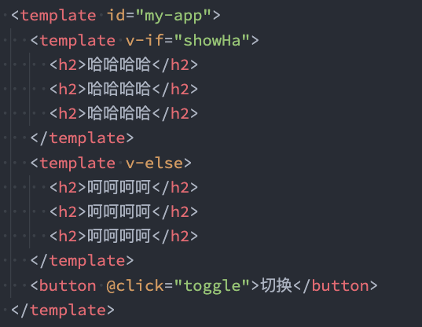
template元素
因为v-if是一个指令，所以必须将其添加到一个元素上：
但是如果我们希望切换的是多个元素呢？
此时我们渲染div，但是我们并不希望div这种元素被渲染；
这个时候，我们可以选择使用template；
template元素可以当做不可见的包裹元素，并且在v-if上使用，但是最终template不会被渲染出来：
有点类似于小程序中的block

Slide 29

v-show
v-show和v-if的用法看起来是一致的，也是根据一个条件决定是否显示元素或者组件：

Slide 30
v-show和v-if的区别
首先，在用法上的区别：
v-show是不支持template；
v-show不可以和v-else一起使用；
其次，本质的区别：
v-show元素无论是否需要显示到浏览器上，它的DOM实际都是有存在的，只是通过CSS的display属性来进行切换；
v-if当条件为false时，其对应的原生压根不会被渲染到DOM中；
开发中如何进行选择呢？
如果我们的原生需要在显示和隐藏之间频繁的切换，那么使用v-show；
如果不会频繁的发生切换，那么使用v-if；

